Slide 1
Office实用操作教程
2026/01/06
汇报人：WPS

Slide 2
目录
Office基础入门
核心功能实战
01
02
CONTENTS
高效技巧提升
总结与资源推荐
03
04

Slide 3
Office基础入门
01

Slide 4

认识三大核心组件
Word：文档编辑与排版工具
职场日常文档处理核心工具，覆盖报告、合同等场景，使用率超60%
Excel：数据处理与分析利器
企业报表制作与数据可视化首选，支持函数计算与图表生成
PPT：演示与汇报可视化载体
高效传递信息的工具，适用于会议、培训等场景，强调内容精简

Slide 5
核心功能实战
02

Slide 6


Word格式排版技巧
样式统一与快速应用
快捷键与批量处理
页眉页脚与页码设置
使用内置样式库统一文档格式，减少重复操作，提升效率30%
常用快捷键（Ctrl+C/V/X等）结合查找替换，实现批量修改
自定义页眉页脚内容，插入页码并调整格式，符合规范要求

Slide 7

Excel数据基础操作
单元格编辑与格式设置
合并单元格、条件格式应用，让数据更清晰易读
常用函数入门
掌握SUM求和、IF判断、VLOOKUP查找三大核心函数
数据筛选与排序
快速筛选目标数据，按多条件排序，提升数据分析效率

Slide 8
高效技巧提升
03

Slide 9

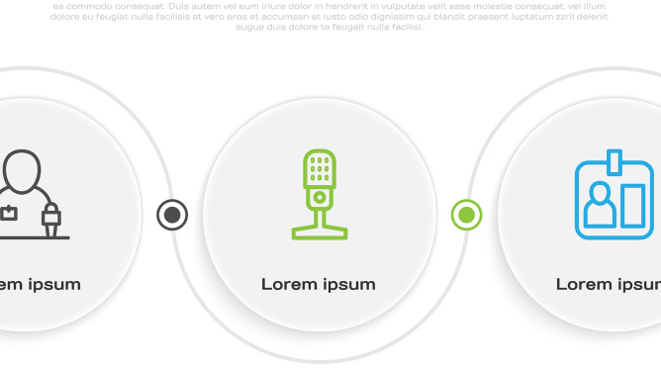

PPT设计与内容组织
文本精简与可视化
将冗长文字转化为图表或关键词，每页核心信息不超过3点
模板选择与布局设计
动画与切换效果
选择匹配场景的模板，合理使用分栏、图文混排布局
适度使用动画突出重点，避免过度花哨影响内容传递

Slide 10



跨组件协同操作
数据导入导出
格式统一与共享
联合演示技巧
Excel数据导入PPT生成图表，Word文档内容同步至PPT
使用主题颜色统一多组件格式，通过云文档实现实时共享
依次打开Word、Excel、PPT文件，实现无缝切换演示

Slide 11
总结与资源推荐
04

Slide 12

学习路径与实用资源
官方教程与帮助中心
访问Office/WPS官方网站获取权威教程，解决基础问题
在线课程与社区
平台（如B站、慕课网）的免费教程，参与论坛交流经验
每日实践建议
每天学习1个新技巧，定期复盘总结，逐步提升操作熟练度

Slide 13
谢谢
THE END

